Slide 1


美联软通国际通信业务介绍
北京美联软通科技有限公司
2013年7月

Slide 2

美联软通简介
美联软通 前身北京世纪华唐科技有限公司成立于2006年，近些年来华唐公司在移动商务领域突飞猛进，同时也得到了客户的认可，为了使这部分业务得到更好的发展在2013年成立了美联软通科技有限公司，公司注册资金1000万元。
美联软通是一家为企业提供专业化通讯解决方案的科技公司，为众多企业提供一流的信息化服务。
多元化的通信解决方案助于企业在移动通信领域快速的实现移动商务的应用，降低移动信息化在企业业务应用中的开发成本.根据企业的需求美联软通开发了美联企业短信平台、国际短信平台。
相信美联软通一定是您最好的移动商务服务伙伴。

Slide 3
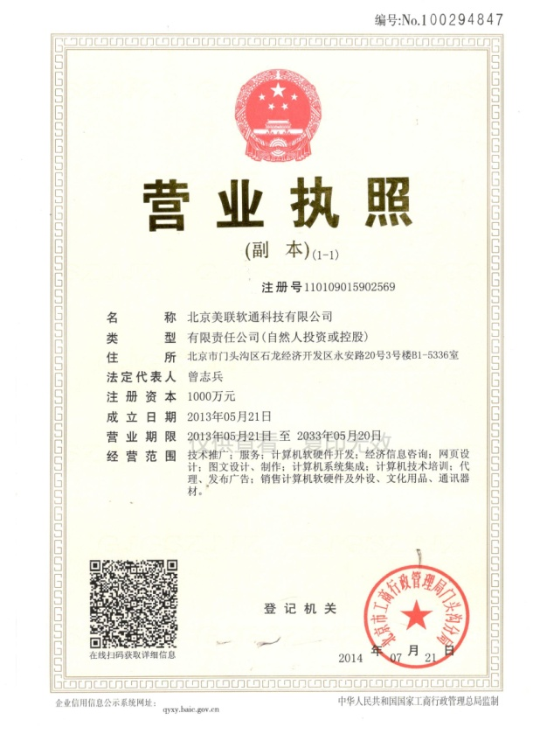
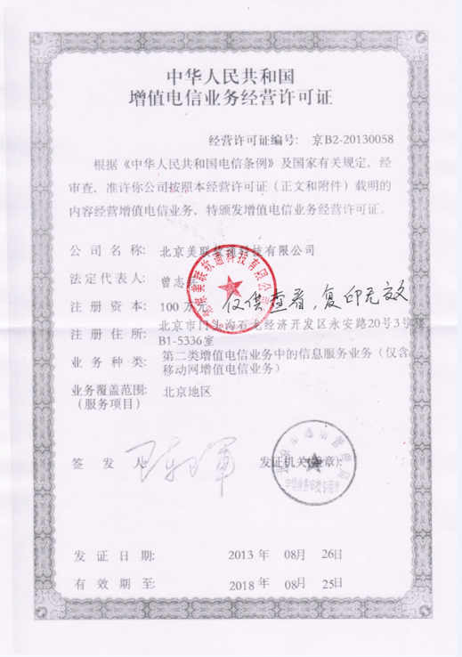

美联资质
具备由中华人民共和国信息产业部颁发的“增值电信业务经营许可证”等多项运营资质、
同时与移动、联通、电信
三大运营商开展了多产品
线全面业务合作
拥有多项产品专利

Slide 4
技术实力
美联软通应用型产品及平台级产品
3G 技术
ESMS
GSMS
WAP
大容量通讯技术
全球短信交换技术
自动适配技术

Slide 5
产品体系
短信平台产品
国际短信业务
语音短信业务
美联短信平台以Linux为运行基础，数据库采用可扩展的 Mysql数据库，为用户提供自行创建发送、接收、用户管理、自定义短信发送、通道嫁接等个性化功能。并可兼容移动CMPP,联通SGIP,电信SMGP协议。
美联短信平台整合全球运营商资源，是国内首家向全球200多个国家和地区发送短信的短信平台运营商。您不需要向发送国家或地区运营商获取申请，只需要在发送短信时在当地手机号码前加入国家代码即可。
美联软通为全球企业提供基于PSTN线路的400/800企业电话接入服务，服务的用户包括：京东、当当网、海尔、小米公司。同时为国际用户提供全球线路接驳入国内线路透传服务。

Slide 6


业务介绍
美联软通国际短信业务
为了满足日益蓬勃的国际业务，美联软通自2011年开始推出国际短信业务。通过和全球运营商的合作，目前已经可以为全球200多个国家和地区提供国际短信业务。为保证质量美联与每家运营商都有多条短信通道作为备选以保证客户短信到达率，并支持实时状态查询。美联软通提供最优惠的短信费率，无安装费、无月租费只需登录美联短信平台即可进行国际短信发送。

Slide 7
短信通道介绍
产品类型 | 显示号码 | 短信 字数 | 签名 | 白名 单 | 上行 | 发送方式 | 到达 率 | 到达的及时性 | 行业/内容限制 | 发送 时段 | 计费标准
ＡＰＩ 接口 | 各个国家和运营商规则各有不同如需了解请咨询客服 | 根据所属国家运营商规定 | 企业 名称 | 否 | 可以 | 单发 | 95% | 50~600条/秒 | 违反国家法律法规的内容禁止发送 | 无 限制 | 提交计费
美联 ｗｅｂ短信平台
说明：
短信发送可使用短信接口和客户端2种方式。
短信字数：移动和联通的通道支持500字以内的长短信发送，国际短信业务需要咨询客服中心。
到达及时性：目前开通默认50条/秒，可根据业务需要申请调整发送速度。
内容限制：发送内容请务必符合所属国家当地法律法规。

Slide 8
短信发送方式
短信通道的接入方式：
登陆WEB平台：使用美联短信平台客户只需登录http://m.5c.com.cn 平台输入号码和内容发送。
使用API接口：通道接入到美联短信平台，由美联软通免费提供服务器和数据库， 并由美联软通运维人员进行维护。贵公司只需要使用美联软通提供的API短信接口进行2次开发或嵌入即可实现信息的发送和接收。
备注：登录短信平台的发送方式只适用于手动提交号码，如需要接入平台实现自动收发需要使用API接口方式。

Slide 9


API接入方式示意图
用户平台
互联网
防火墙
用户自有系统
ＡＰＩ接口
防火墙
欧洲
网关
运营商服务器
美联短信平台
美洲网关
手机用户
亚洲网关

Slide 10
关于调试
测试方式
  开发测试前期：美联软通提供短信API接口或者web短信平台进行短信息速度和质量的测试。
  开发过程中：美联软通指定专门的开发工程师配合贵公司技术人员的开发嵌入工作，提供专业的技术指导。
  使用期：由资深技术人员及客服时解决相应问题。
开通细节
  请提资质文件，包括公司营业执照复印件、公司联系方式等相等相关资料，并同美联软通签署相关协议。
  在材料齐全的情况下，工作日1小时内开通全球路由功能。

Slide 11
价格及付款方式
由于各个国家所定价格不同，具体价格请您联系美联客服人员
备注：如客户需使用国际上行短信（短信回复功能），需向销售咨询该国家是否支持上行（回复）及相关上行的费用。

Slide 12
美联软通信息服务运营平台介绍请参见：
美联软通美联短信平台产品说明v1

Slide 13
平台性能
指标项目 |  | 参数
处理能力 | 信息收发 | 600~1400条/秒
系统稳定性 | 系统故障时间 | <1分钟/月
 | 故障恢复时间 | <1分钟/次
可靠性 | 消息丢失率 | < 1/10,000,000
 | 消息损失概率 | <10-7
 | TCP连接恢复时间 | < 10ms
系统平台 | 操作系统 | Linux Windows
 | 数据库 | 支持Mysql

Slide 14















全球移动合作伙伴

Slide 15
Thanks！
Thanks！
谢谢观看！
谢谢观看！
北京美联软通科技有限公司
客服 ：400-8766-400
销售1：57297892/3/6
销售2：57295670/1/2

